Slide 1

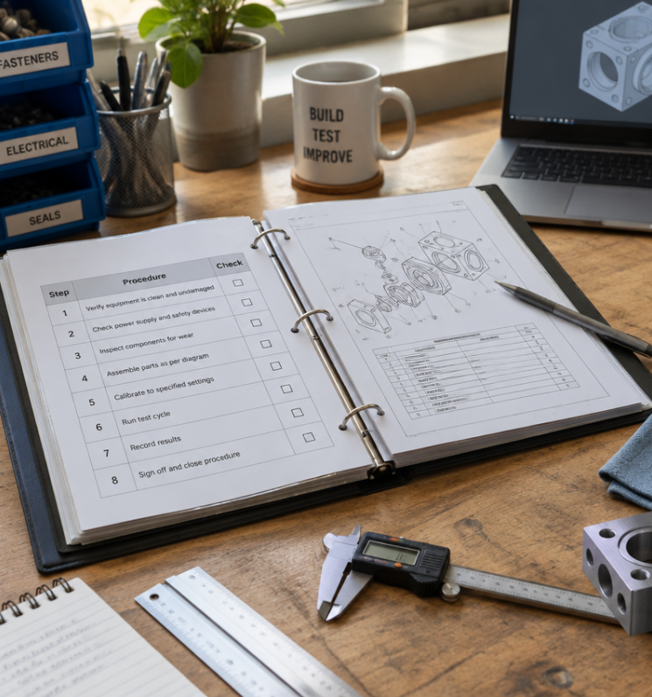
Procedimentos e Instruções
Como escrever passos claros, sequenciais e sem erros

Slide 2
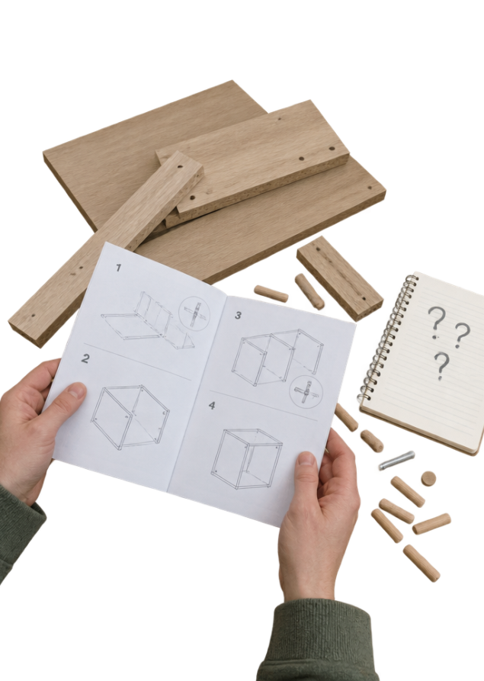
O que acontece na falha?
Você já tentou montar um móvel ou seguir uma receita em que uma única etapa parecia confusa ou incompleta?
Na vida cotidiana e em empresas, uma instrução ambígua gera retrabalho, perda de materiais e até graves acidentes de trabalho.

Slide 3
Objetivos da Nossa Aula
Diferenciar textos instrucionais de relatórios e memorandos profissionais.
1
Identificar elementos estruturais e a linguagem padrão de um manual POP.
2
Redigir passos sequenciais claros aplicando testes práticos de usabilidade.
3

Slide 4
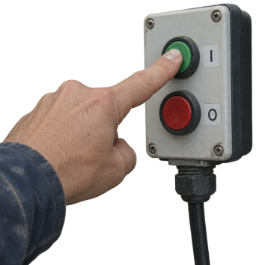

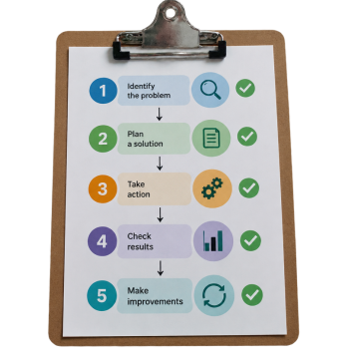

Vocabulário Essencial
Instrução - Orientação específica que direciona uma ação imediata.
Usabilidade - Facilidade com que o leitor compreende e executa o texto.
Procedimento - Método padronizado para executar uma tarefa.
Sequência - Ordem cronológica e lógica das etapas obrigatórias.

Slide 5

Recapitulando: O Memorando
Na aula anterior, analisamos a redação de memorandos internos. O memorando circula entre setores para formalizar decisões, solicitar recursos ou alinhar avisos rápidos.
Sua estrutura exige cabeçalho fixo (Para, De, Assunto, Data), parágrafos curtos e objetivo direto. Hoje, avançamos para textos que não apenas informam, mas ensinam a fazer.

Slide 6
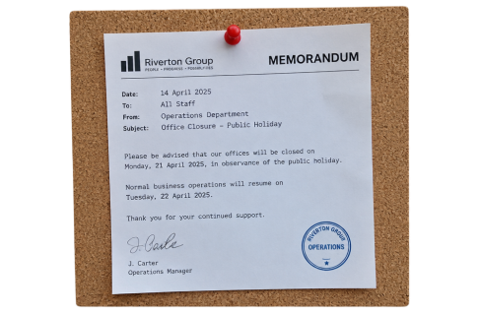
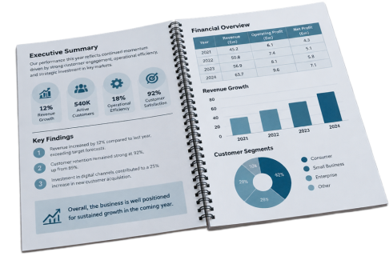
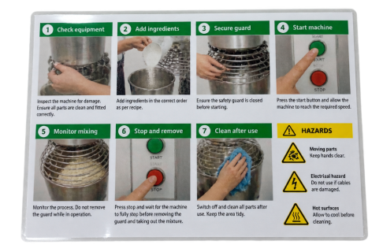
Gêneros Técnicos em Paralelo
Memorando
Comunicação ágil e interna focada em decisões pontuais, avisos rápidos e solicitações administrativas.
Relatório
Análise detalhada de fatos já ocorridos, dados estatísticos, causas, impactos e recomendações técnicas.
Procedimento
Guia sequencial obrigatório que prescreve como executar ações operacionais de forma correta e segura.

Slide 7

Checagem de Gêneros
Pergunta 1:
Qual é a finalidade central de um relatório técnico em comparação a um comunicado interno?
Pergunta 2:
Qual documento deve ser consultado quando um funcionário precisa aprender o passo a passo de uma tarefa?
Pergunta 3:
Qual é o foco principal do memorando corporativo?

Slide 8
Checagem de Gêneros
✅
Resposta 1:
O relatório documenta e analisa fatos e dados detalhados, enquanto o comunicado apenas transmite avisos imediatos.
Resposta 2:
O Procedimento Operacional Padrão (POP) ou manual de instruções.
Resposta 3:
Alinhar informações breves, solicitações e avisos rápidos entre setores internos da organização.

Slide 9
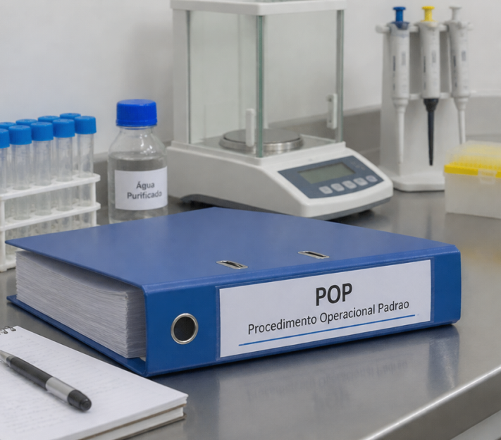
O que é um Manual POP?
CONCEITO CENTRAL
O Procedimento Operacional Padrão (POP) é um documento formal que descreve exatamente o roteiro para executar qualquer operação na organização.
Seu objetivo primário é a reprodutibilidade: qualquer colaborador qualificado deve alcançar exatamente o mesmo resultado ao seguir os passos descritos.

Slide 10




Objetivo
Define a finalidade e o que a execução bem-sucedida deve entregar ao final.
Campo de Aplicação
Especifica os setores, equipamentos e cargos aos quais a norma se aplica.
Responsabilidades
Indica quem executa, quem confere e quem autoriza cada etapa.
Recursos e Materiais
Enumera equipamentos, EPIs, ferramentas e insumos necessários antes do início.

Slide 11
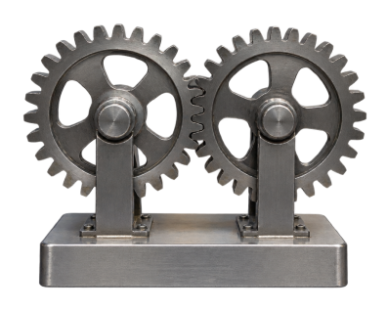
Por que Padronizar?
Quando cada funcionário executa uma tarefa à sua própria maneira, surgem variações de qualidade e riscos graves.
Redução de desperdícios: menos erros de montagem e menor perda de matéria-prima.
Segurança no trabalho: garantia de uso correto de equipamentos de proteção individual.
Facilidade no treinamento: novos colaboradores aprendem a rotina com autonomia e rapidez.
Vantagens operacionais
📌
Definição
Padronizar significa garantir estabilidade e qualidade uniforme em qualquer turno de trabalho.

Slide 12
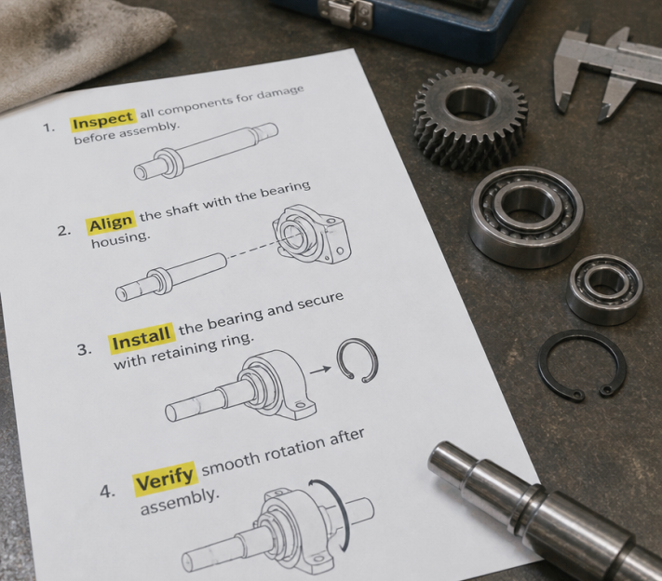
A Linguagem Instrucional
O texto procedimental possui função conativa ou injuntiva: sua meta é conduzir diretamente o comportamento prático do interlocutor.
Para isso, as frases devem ser curtas, diretas e eliminar termos poéticos, opiniões ou comentários subjetivos que distraiam o executor.
A clareza gramatical não é mero capricho estético; é uma exigência de precisão operacional.

Slide 13


Verbos: Imperativo ou Infinitivo
Modo Imperativo
Expressa ordem ou orientação direta ao operador.
Exemplos: "Conecte o cabo", "Aperte os parafusos", "Desligue a chave geral".
Modo Infinitivo
Apresenta o procedimento de maneira neutra e impessoal.
Exemplos: "Conectar o cabo", "Apertar os parafusos", "Desligar a chave geral".

Slide 14

A Regra da Consistência
Você pode redigir suas instruções usando verbos no imperativo ou no infinitivo, mas nunca misture os dois modos no mesmo texto.
Alterar o padrão gramatical entre os passos confunde a leitura e passa a impressão de amadorismo técnico.
⚠️
Erro comum
Evite alternar: "1. Aperte o botão. 2. Medir o volume. 3. Ajuste a saída."

Slide 15
Verbos em Procedimentos
Assinale a alternativa que mantém a consistência gramatical adequada para um manual de instruções:
1.
1. Conectar o cabo. 2. Aperte o botão central. 3. Finalizando a operação com êxito.
2.
1. Conecte o cabo de força. 2. Pressione a tecla iniciar. 3. Verifique o sinal luminoso.
3.
1. Você deve ligar o aparelho. 2. Desligue tudo em seguida. 3. Lavar com cuidado.
4.
1. Ligue o motor. 2. Ajustar a pressão. 3. Conferindo os dados da tela.

Slide 16
Verbos em Procedimentos
✅
Assinale a alternativa que mantém a consistência gramatical adequada para um manual de instruções:
1.
1. Conectar o cabo. 2. Aperte o botão central. 3. Finalizando a operação com êxito.
✓
2.
1. Conecte o cabo de força. 2. Pressione a tecla iniciar. 3. Verifique o sinal luminoso.
3.
1. Você deve ligar o aparelho. 2. Desligue tudo em seguida. 3. Lavar com cuidado.
4.
1. Ligue o motor. 2. Ajustar a pressão. 3. Conferindo os dados da tela.

Slide 17
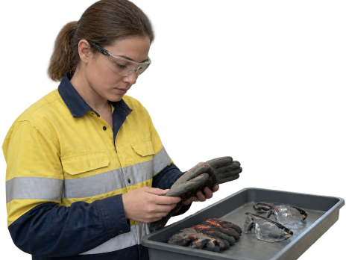
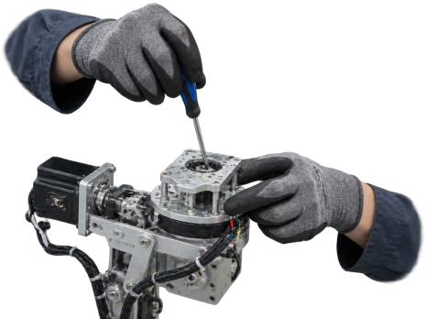
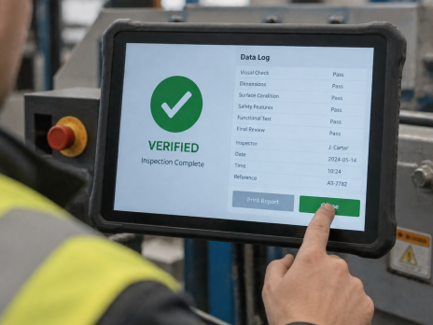
A Sequência Lógica Obrigatória
1. Preparação
Reunir peças, insumos e equipamentos de segurança indispensáveis.
2. Execução
Realizar as ações sequenciais na ordem estrita de dependência física.
3. Verificação
Conferir os critérios de qualidade e registrar a conclusão da tarefa.

Slide 18
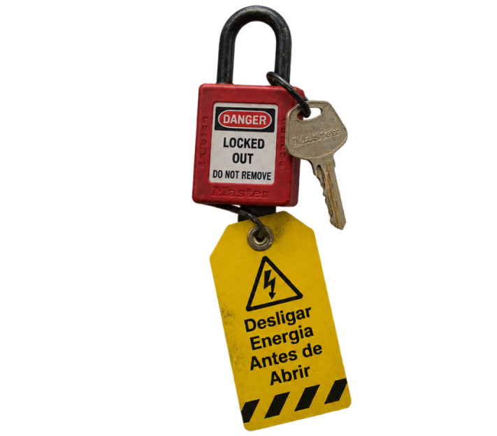
Relação de Pré-requisito
Uma sequência só é eficiente se respeitar a dependência temporal de cada ação: o leitor nunca deve ser surpreendido por um requisito no meio da execução.
Se uma cola precisa de 10 minutos para secar antes do aperto final, ou se a energia precisa ser cortada antes de abrir a tampa, isso deve constar no momento exato.
Quebrar a ordem lógica é a principal causa de retrabalho e acidentes.

Slide 19

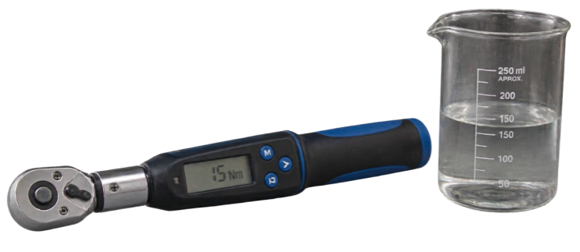
Identificando e Eliminando Ambiguidades
Texto Ambíguo
"Aperte o parafuso até ficar firme e adicione um pouco de água morna na mistura."
O que significa 'firme'? Quanto é 'um pouco'? Qual a temperatura de 'morna'?
Texto Preciso
"Aperte o parafuso aplicando torque de 15 Nm e adicione exatamente 250 ml de água a 40 °C."
Qualquer operador reproduz a instrução sem margem para interpretações divergentes.

Slide 20

O Risco da Vagueza
Palavras como "rapidamente", "bastante", "quando achar necessário" e "apropriado" destroem a precisão técnica.
Substitua adjetivos por grandezas: informe segundos, gramas, litros, graus ou milímetros.
Indique referências visuais: "até que a luz verde acenda" em vez de "até ligar".
Erros de redação
💡
Dica prática
Se dois leitores podem interpretar o mesmo passo de formas diferentes, a instrução precisa ser reescrita.

Slide 21
Ordenando o Procedimento
Coloque na sequência lógica correta o procedimento para higienização e troca de filtro de ar industrial:
Retire o filtro saturado e instale o novo cartucho alinhando as setas.
Feche a tampa protetora e religue a chave geral para registrar a operação.
Desligue a chave geral do equipamento e aguarde a parada total das pás.
Abra a tampa frontal de proteção soltando os quatro engates rápidos.

Slide 22
Ordenando o Procedimento
✅
Coloque na sequência lógica correta o procedimento para higienização e troca de filtro de ar industrial:
1
Desligue a chave geral do equipamento e aguarde a parada total das pás.
2
Abra a tampa frontal de proteção soltando os quatro engates rápidos.
3
Retire o filtro saturado e instale o novo cartucho alinhando as setas.
4
Feche a tampa protetora e religue a chave geral para registrar a operação.

Slide 23

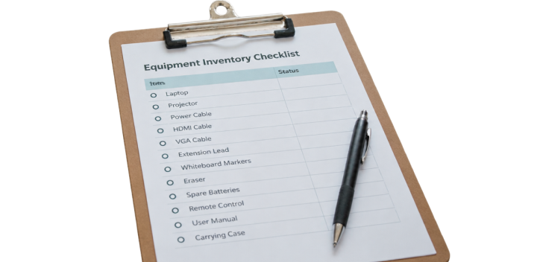
Listas Numeradas vs Marcadores
Listas Numeradas (1, 2, 3...)
Exclusivas para etapas cronológicas onde a ordem de execução é obrigatória e inalterável.
Marcadores com Pontos (•)
Indicados para inventários, listas de materiais, EPIs ou alertas em que a ordem não interfere no resultado.

Slide 24
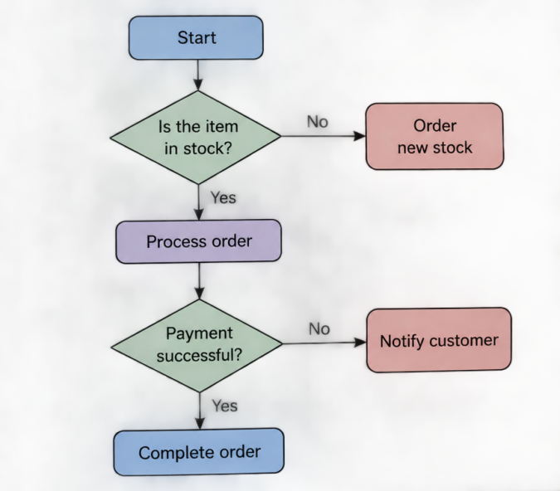
Esquemas e Fluxogramas de Apoio
Textos instrucionais densos ganham enorme agilidade quando acompanhados de recursos visuais esquemáticos.
O fluxograma mapeia o caminho geral do processo e destaca pontos de decisão (por exemplo: "A luz acendeu? Se sim, avance para o passo 4; se não, revise a fiação").
Diagramas e ilustrações técnicas mostram o exato encaixe de componentes difíceis de descrever apenas com palavras.

Slide 25
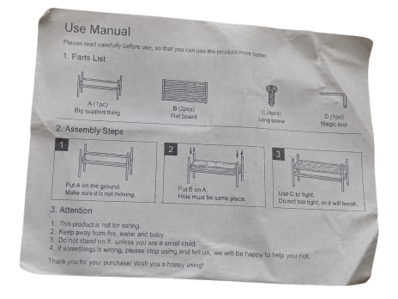
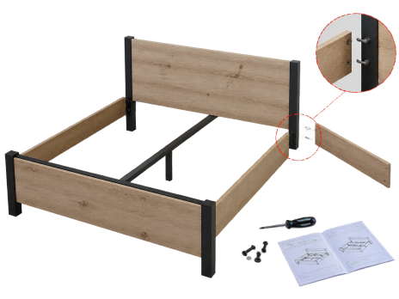

Análise de Falhas em Manuais
Tradução Literal
Traduções automáticas que geram termos sem sentido prático na língua do leitor.
Etapa Oculta
O manual presume que o usuário já sabe como encaixar uma peça e omite o passo básico.
Sobrecarga Visual
Instruções em bloco corrido de texto, sem numeração ou destaque visual para alertas.

Slide 26

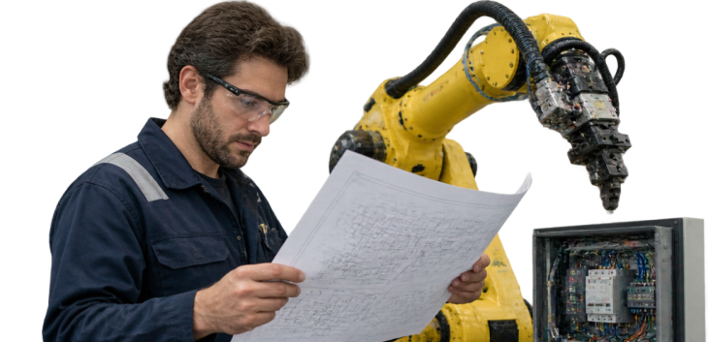
Adequação ao Público-Alvo
Leitor Leigo
Requer linguagem acessível, analogias didáticas, vocabulário cotidiano e ilustrações passo a passo detalhadas.
Técnico Especialista
Exige parâmetros exatos, normas técnicas regulamentadoras (ABNT/ISO), unidades de medida precisas e termos da área.

Slide 27

A Maldição do Conhecimento
Quando dominamos muito uma tarefa, temos a tendência natural de achar que tudo é "óbvio". Isso é chamado de maldição do conhecimento.
Ao escrever instruções, coloque-se sempre no lugar de quem está executando aquela ação pela primeira vez na vida.

Slide 28

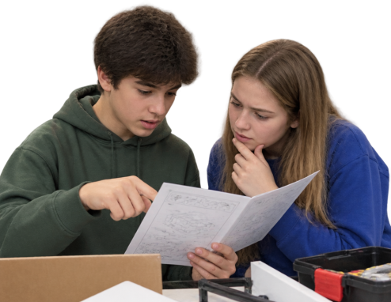
Debate: O Pior Manual
Qual foi a pior instrução que você já tentou seguir (em um jogo, receita ou aparelho)? Por que ela falhou e como você a reescreveria?

Slide 29
Debate: O Pior Manual
✅
Você poderia ter dito...
Manuais ruins pecam por termos vagos ou omissão de etapas.
A solução é listar passos numerados com verbos no imperativo.
Imagens e medidas eliminam a maioria das dúvidas.

Slide 30
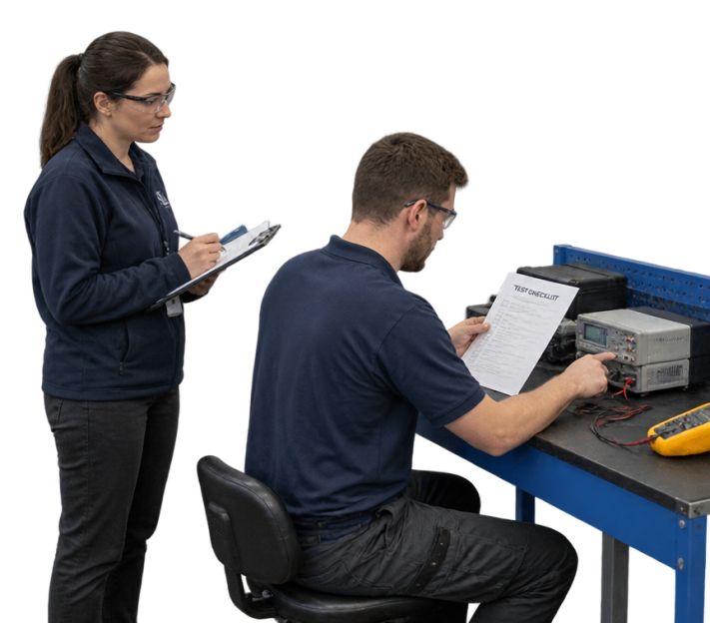
O Teste de Usabilidade
Como ter certeza absoluta de que um procedimento escrito funciona? Realizando o teste de usabilidade.
Entregue o texto a uma pessoa que nunca executou aquela atividade. Observe em silêncio enquanto ela tenta cumprir os passos apenas lendo as instruções.
Se ela hesitar, parar ou fizer perguntas, o erro não é do leitor, mas sim da clareza do texto.

Slide 31




Tempo de Execução
Mede quanto tempo o usuário levou e se houve paradas demoradas para decifrar frases.
Taxa de Erro
Registra quantas etapas foram executadas fora de ordem ou de maneira incorreta.
Dúvidas Levantadas
Identifica os trechos específicos em que o leitor solicitou ajuda externa.
Grau de Autonomia
Avalia a segurança sentida pelo usuário durante o processo do início ao fim.

Slide 32
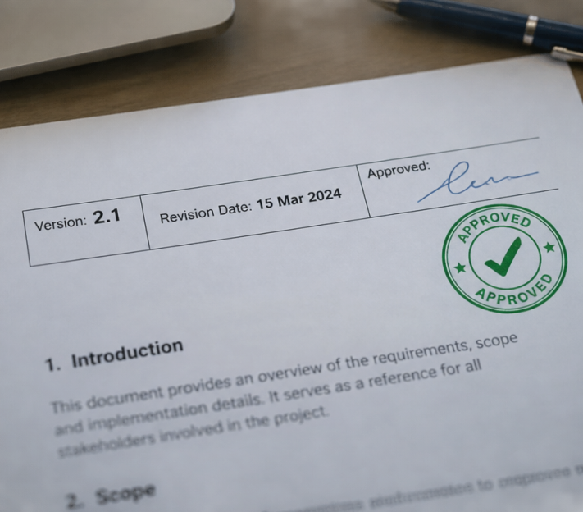
Atualização e Controle de Versão
Procedimentos são documentos vivos. Quando novas máquinas chegam, regras de segurança mudam ou melhorias são descobertas, o POP deve ser atualizado.
O cabeçalho do documento precisa conter o número da versão (ex: Versão 2.1), data da revisão e o nome do responsável técnico que autorizou as alterações.
Versões desatualizadas devem ser recolhidas para evitar erros graves.

Slide 33
Linha do Tempo da Atualização
Etapa 2
Revisão do texto e teste prático.
Etapa 1
Identificação da nova diretriz técnica.
Etapa 3
Homologação e treino da equipe.

Slide 34
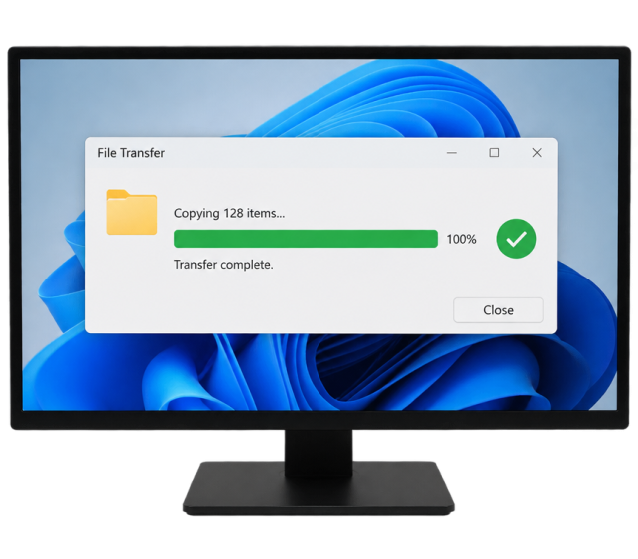
Modelo Exemplo: Backup de Arquivos
Procedimento Operacional: Backup Semanal
Objetivo: Salvar cópias seguras dos projetos no servidor nuvem.
Feche todos os programas de edição ativos no computador.
Abra o explorador de arquivos e selecione a pasta /Projetos_2026.
Arraste a pasta para a unidade compartilhada Nuvem_Segura.
Aguarde a barra de progresso atingir 100% e confira a mensagem de sucesso.

Slide 35
Checklist para Redigir Instruções
1
Estrutura: Há título claro, objetivo definido e materiais listados no topo?
Verbos: Foi mantida a consistência (todos no imperativo ou todos no infinitivo)?
2
Exatidão: Termos vagos como "bastante" ou "um pouco" foram substituídos por números e medidas?
3

Slide 36
Fixando os Conceitos
Relacione as palavras com as definições
Instrução
Conjunto de regras padronizadas para cumprir uma tarefa.
Usabilidade
Ordem temporal e lógica encadeada de passos obrigatórios.
Sequência
Comando pontual que orienta uma ação específica e imediata.
Procedimento
Grau de facilidade com que o leitor executa o texto sem erros.

Slide 37
Fixando os Conceitos
✅
Relacione as palavras com as definições
Instrução
Conjunto de regras padronizadas para cumprir uma tarefa.
A
Usabilidade
Ordem temporal e lógica encadeada de passos obrigatórios.
B
Sequência
Comando pontual que orienta uma ação específica e imediata.
C
Procedimento
Grau de facilidade com que o leitor executa o texto sem erros.
D

Slide 38

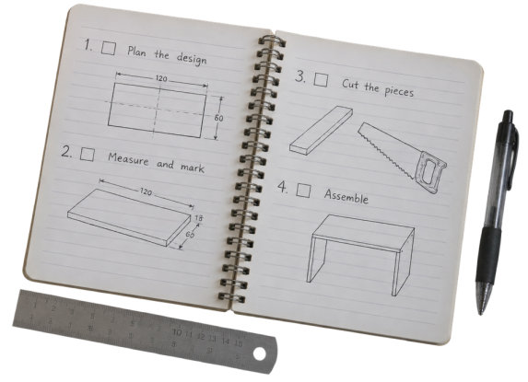
Prática: Crie um Passo a Passo
Escreva um procedimento operacional de 4 a 5 passos para uma tarefa do cotidiano escolar (ex: como organizar a bancada do laboratório, emprestar um livro na biblioteca ou calibrar o projetor da sala). Use lista numerada, verbos uniformes no imperativo e elimine termos ambíguos.
O que você vai precisar: 🎨 🖌️
Caderno ou folha de redação técnica, caneta

Slide 39
Verificação de Usabilidade
Em um manual de procedimentos bem elaborado, se um operador comete um erro ao seguir o texto pela primeira vez, a falha quase sempre decorre da ambiguidade ou omissão na redação do documento.
👍 VERDADEIRO
👎 FALSO
🤔 Prepare-se para explicar o seu raciocínio.

Slide 40
Verificação de Usabilidade
✅
Em um manual de procedimentos bem elaborado, se um operador comete um erro ao seguir o texto pela primeira vez, a falha quase sempre decorre da ambiguidade ou omissão na redação do documento.
✓
👍 VERDADEIRO
👎 FALSO
🔑 Por que é isso?
Textos instrucionais técnicos devem ser autoexplicativos e testados para que qualquer pessoa habilitada obtenha êxito sem dúvidas.

Slide 41

Comunicação que Gera Ação
Dominar a redação de procedimentos e instruções é a base da segurança, qualidade e eficiência no mundo profissional.

